Slide 1
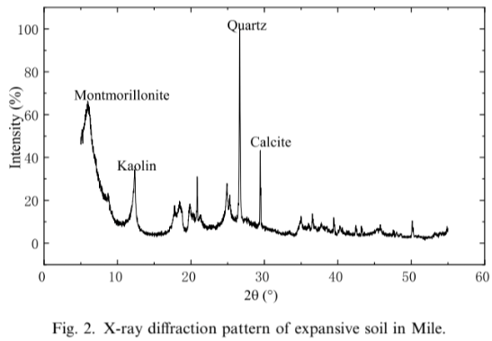
Microstructural insight into the hysteretic water retention behavior of intact Mile expansive clay
Gao-feng Pan(Chengdu University), Yi-xuan Zheng, Sheng-yang Yuan, Dan-xi Sun, Olivier Buzzi,Guan-lu Jiang, Xian-feng Liu, Soils and Foundations, Volume 64, Issue 2, April 2024, DOI: https://doi.org/10.1016/j.sandf.2024.101427
概要
乱されていない膨張性粘土は，水力および力学挙動が，圧縮や再構成された膨張性粘土とは大きく異なる．
histeretic現象を考慮した間隙構造の変化に関する実験的研究は少ない．
中国のMile clay について微細構造の変化が保水性履歴現象に及ぼす影響を検討した．
水銀圧入ポロシメトリー試験を実施し，孔径分布を得た．
まとめ
40kPaから15MPaの吸引範囲のときに，強い履歴現象が観察された．
履歴現象は主に，同程度の水分比の湿潤・乾燥経路における試料の微細構造の違いに起因していた．
コメント
粘土の履歴現象に着目した研究．
Mile clayに限定される?
乱されていないmile膨張性粘土の履歴保水挙動に対する微細構造的洞察
M. Kunisawa

